Slide 1
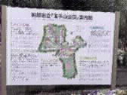
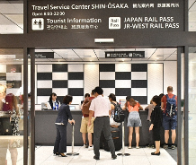
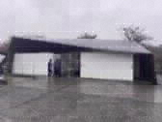

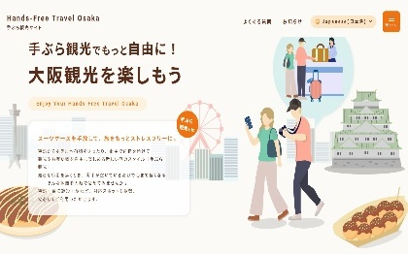
都市像ごとの2025年度進捗状況（主要事業抜粋）
資料４
１．安全で安心して滞在できる24時間おもてなし都市
・観光客が安全で安心して旅行を楽しめる都市をめざし、旅行者の利便性向上、宿泊施設における受け入れ対応強化等の取組を推進している。インバウンドをはじめ、国内外から多くの人々が訪れる2025年大阪・関西万博の開催もふまえ、旅行者が安全・安心で快適に大阪のまちを楽しめるように、ハード・ソフト両面からのさらなる受入環境整備に取り組む。
観光案内所運営事業
府市
市町村等観光振興支援
府
事業概要
来阪旅行者が多く、大阪府内各所への交通の基点となる主要ターミナル駅において、 旅行者の利便性・満足度の向上を目的として、トラベルサービスセンター（観光客が必要とするサービスをワンストップで提供するサービスセンター）を設置し、観光案内機能の充実を図る。
多言語による観光案内、旅行時のトラブル等に関する総合相談（新大阪、大阪のみ）など、観光客が必要とするサービスを提供する観光案内所（新大阪、大阪、難波）を運営する。
2025年度目標
各案内所の観光機能充実による来阪旅行者の利便性及び満足度の向上
進捗状況：計画どおりに進捗
観光案内だけにとどまらず、さまざまな相談に対応することで、観光客の利便性や満足度の向上に寄与している。
〈相談件数〉（2025年12月末時点）
・トラベルサービスセンター新大阪：179,885件 ・トラベルサービスセンター大阪：413,299件
・難波観光案内所：125,733件
〈各観光案内所営業時間〉
・トラベルサービスセンター新大阪：8～22時 ・トラベルサービスセンター大阪：7～22時
・難波観光案内所：9～20時
事業概要
府内各地における観光振興事業を支援することで、府域全体への観光集客を促進させるとともに、地域の活性化に寄与することを目的に、市町村及び公的な団体が実施する旅行者の受入環境整備にかかる事業、観光拠点の魅力向上のために実施する事業及び観光人材の育成に係る事業に対する補助を行う。
2025年度目標
府内市町村における観光振興の推進
府内市町村における旅行者の受入環境整備の促進
府内市町村における観光人材育成の促進
進捗状況：計画どおりに進捗
全11市町（岸和田市、池田市、泉大津市、貝塚市、茨木市、八尾市、河内長野市、和泉市、柏原市、羽曳野市、河南町）13事業に対し、交付決定。
多言語観光案内板
観光公衆トイレの洋式化
府市
オーバーツーリズム未然防止・抑制対策事業
外国人旅行者の安全確保
府
事業概要
外国人旅行者安全確保事業
災害時等に外国人旅行者自らが身を守るために必要な情報を入手できる環境をつくるとともに、ホテル等との災害時の連携協
定締結を進めることにより、災害時に外国人旅行者等が一時避難できる環境を確保する。
2025年度目標
旅行者向けのリーフレットの配布拡大
支援フロー及びガイドラインの周知
大阪市をはじめとした府内宿泊施設との協定締結を促進
進捗状況：計画どおりに進捗
大阪市内2件の宿泊施設との協定を締結（協定締結施設数：33件）
随時リーフレット・ガイドラインの配布・周知を実施済み
事業概要
① スーツケース等輸送サービス利用促進事業
オーバーツーリズムによって生じるスーツケース等大型荷物の持込みによる公共交通機関の混雑を防止するために、手ぶら観光推進事業を行う。
② 観光デジタルマップ事業
オーバーツーリズムによって生じる観光地のトイレ問題を防止するために、府内のトイレ等の位置や情報が簡潔に分かる観光デジタルマップの構築・運用を行う。
2025年度目標
オーバーツーリズムの未然防止・抑制
進捗状況：計画どおりに進捗
①
2025年10月 ポータルサイト開設
2025年11月～ プロモーション実施
②
2025年10月 プレリリース
ミナミエリアにおけるトイレ調査を実施中
デジタルマップの周知について調整中
宿泊施設おもてなし環境整備促進事業
府
事業概要
宿泊施設（特区及び新法民泊施設を含む）における来阪旅行者のための環境整備に係る事業に対し補助を行うことにより、受け入れ対応の強化を図り、旅行者の宿泊需要への対応やリピーター確保につなげていく。
2025年度目標
府内宿泊施設への補助
おもてなし環境の整備
進捗状況：計画どおりに進捗
2025年7月 公募開始
申請件数：55件、交付決定総額：25,797千円、交付決定件数：41件
手ぶら観光ポータルサイト
１

Slide 2
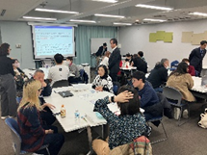
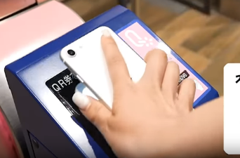
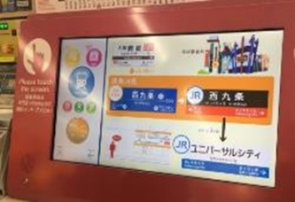
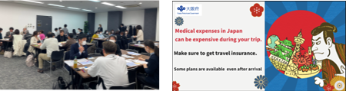
都市像ごとの2025年度進捗状況（主要事業抜粋）
１．安全で安心して滞在できる24時間おもてなし都市
外国人相談対応力強化事業
公共交通機関等と連携した受入環境整備事業
府
府
事業概要
外国人観光客からの相談対応に必要な知識・能力を習得する研修や相談内容のデータベース構築により、公共交通機関の窓口や宿泊施設など、外国人観光客と接触する機会が多い機関での相談対応力向上に取り組む。
2025年度目標
・外国人相談に係る豊富な対応実績を有する団体や学術経験者等で構成する
事業検討委員会及びワーキングを設置・開催
・外国人観光客からの相談対応力強化に資する研修カリキュラム・テキストの構築
・データベースの構築
進捗状況：計画どおりに進捗
・５月～ヒアリング10件
・６月 事業検討委員及びワーキングメンバーの選定
・事業検討委員会開催（第1回6/23、第2回9/19、第3回3/23）
・ワーキング開催（第1回7/25、第2回8/21、第3回1/20）
・研修
（①12/1コミュニケーション、②12/4多文化理解、③12/8医療、④12/11非常時の対応）
・追加研修（3/2）
事業概要
公共交通機関による府内の観光周遊を促し、公共交通の維持・大阪の成長に寄与するため、キャッシュレス決済対応機器の整備や多言語表示による乗換案内設備の設置等、公共交通機関における旅行者の受入環境整備に係る費用を補助する。
2025年度目標
府内の鉄道事業者・路線バス事業者による、観光客に対する受入環境整備の拡充
進捗状況：計画どおりに進捗
申請のあった鉄道事業者、路線バス事業者8者に補助金の交付決定
事業者により、受入環境整備が進められているところ。
研修（実践編）の様子
外国人観光客のための医療整備
府
事業概要
① 外国人患者受入れ研修事業
「外国人患者受入れ医療コーディネータ―」等の意見を取り入れた外国人患者受入れ研修を実施し、
外国人患者受入れ医療機関の対応力向上を図る。
⇒令和７年11月～12月にかけて、eラーニング及び実地研修（北部・中部・南部）で実施
② 外国人患者受入れ医療機関における患者受入れ環境整備事業
外国人患者受入れの障壁となる医療費未収金リスク低減につながる費用を補助することで、
新規の「外国人患者受入れ医療機関」の増加及び既存の「外国人患者受入れ医療機関」による外国人患者へのサービス向上を図る。
⇒１次募集：R7.4.14～R7.6.30、２次募集：R7.8.20～R7.9.30 ※今後、51医療機関に対して交付決定通知予定
③ 海外旅行保険の加入勧奨事業
海外旅行保険に未加入の外国人旅行客がけがや病気となった場合、医療費が非常に高額になるリスクがあることから、
安心して大阪で過ごしてもらうため、来阪前及び来阪時に海外旅行保険の加入勧奨を行う。
⇒令和7年7月末～11月末にかけて、来阪前・来阪時に分けて、広告配信を実施
2025年度目標
①・②「外国人患者受入れ医療機関」の拡充
③海外旅行保険の加入勧奨広告による啓発
進捗状況：計画どおりに進捗
①②「外国人患者受入れ医療機関」の新規登録件数
令和７年12月末時点の登録件数332施設
（令和７年度中に201施設が新規登録）
③海外旅行保険の加入勧奨広告の表示回数
来阪前：159,678回（R7年7月末～11月末）
来阪時：6,197,913回（R7年7月末～11月末）
外国人患者受入れ研修の様子
海外旅行保険への
加入勧奨バナー広告
２

Slide 3
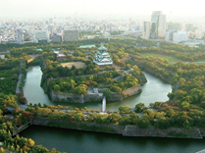
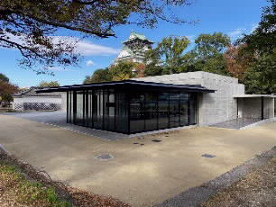
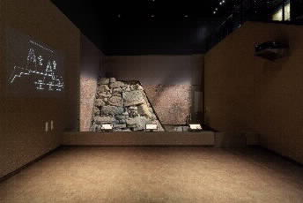
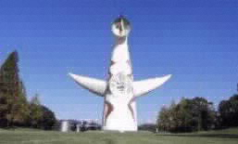
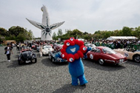

都市像ごとの2025年度進捗状況（主要事業抜粋）
２．大阪ならではの賑わいを創出する都市
・夢洲でのIRを含む国際観光拠点形成をはじめとした世界第一級の文化・観光拠点形成・発信や、水と光のまちづくりといった大阪ならではの魅力創出等、各種プロジェクトを着実に推進している。2025年大阪・関西万博の開催もふまえ、国際都市にふさわしい文化・観光拠点の形成や大阪の強みを活かしたさらなる誘客強化に取り組む。
府市
大阪城・大手前・森ノ宮地区の魅力向上
IRの推進
2025年日本国際博覧会の推進
市
府市
事業概要
2025年日本国際博覧会(大阪・関西万博)の成功に向け、地元自治体として担うべき開催準備等を推進する。
2025年度目標
地元自治体として担うべき開催準備等を推進
進捗状況：計画どおりに進捗
○大阪ヘルスケアパビリオンについて
警備・清掃・運営の事業者と連携しながら、パビリオン運営を実施（4月～10月）
リボーンステージで180件の催事とその他、開館式等の公式行事を実施（4月～10月）
様々なメディア媒体やSNSを通して、大阪ヘルスケアパビリオンの魅力を発信
来館者数は、想定人数（280万人）を大幅に上回る約553万人を記録
閉幕後は、解体撤去工事を進め、2026年3月に完了を予定し、記録誌の作成は2026年3月に完成予定
○来場促進に向けた取組について
一人でも多くの方に「万博へ行ってみたい」と思っていただけるよう、博覧会協会等と連携して、万博で体験できる具体的な中身の発信等、来場促進・プロモーション活動を実施（4月～10月）
2023年12月に設置を開始したミャクミャクのモニュメントをはじめ、バナーフラッグ等の万博装飾によるシティドレッシングを実施
万博に向けた探求学習教材「高校生向けEXPO教育プログラム」にかかる取組を実施し、その成果を万博会場で発表する「高校生EXPOサミット2025」を開催（7月）
○参加促進に向けた取組（ボランティア）について
大阪府内の計９か所で活動を実施し、活動人数10,955人（延べ76,586人）が参加（4月～10月）
活動意欲の向上や今後のボランティア活動につなげるため、ボランティア間での交流イベントを継続的に実施
博覧会協会と連携し感謝状贈呈式及び関係団体等を集めたボランティア情報の発信イベントを開催（11月）
○参加促進に向けた取組（大阪ウィーク～春・夏・秋～）について
大阪の魅力を国内外に広く発信するため、府内市町村とともに、会期中の春・夏・秋の３期（計35日間）にわたり、「祭」をテーマに会場内でイベントを開催。約400件のプログラムを実施し、約56.3万人が来場した。
○万博来場者輸送について
万博期間中の円滑な万博来場者輸送と都市活動の両立に向け、企業や住民等に対しＴＤＭ（交通需要マネジメント）の取組への協力の働きかけを実施（４月～10月）
○会場施設等の撤去について
国や関係機関と連携し、閉幕後、会場施設等撤去にかかる調整を行っている。
事業概要
① 大阪城公園の魅力向上
2015年度に導入した大阪城公園PMO事業を推進し、民間活力を活用した公園の新たな魅力を創出する。
② 豊臣期石垣公開事業
初代大坂城の石垣を掘り起し、公開する施設の整備が完了し、令和７年４月から「大阪城 豊臣石垣館」が開館した。開館後も石垣の適切な管理保存を行うため、有識者の意見聴取を継続するとともに、石垣のモニタリング等を行う。
2025年度目標
① PMO事業者による、大阪城公園の適正な管理運営を年間を通じて実施
② 石垣の適切な管理保存を実施
進捗状況：計画どおりに進捗
① PMO事業者による適正な管理運営の実施、イベント開催などにより、エリアの魅力を継続的に維持・向上
② 本市による石垣の管理保存状況の点検を毎月実施
事業概要
夢洲において、大阪・関西の持続的な経済成長のエンジンとなる世界最高水準の成長型ＩＲの実現をめざす。
2025年度目標
区域整備計画に基づき、IRの実現に向けた取組を進めていく。
進捗状況：計画どおりに進捗
2021年９月：設置運営事業予定者を選定
（MGM・オリックスコンソーシアム）
2021年12月：区域整備計画（案）の作成
2022年１月：公聴会開催
2022年２月：区域整備計画の作成
2022年３月：府議会・大阪市会で議決
2022年４月：区域整備計画の認定の申請
2023年４月：区域整備計画の認定
2023年９月：実施協定等の締結
2024年９月：事業前提条件に基づく解除権の失効
2024年10月：ＩＲ準備工事の発注及び着手
2025年４月：ＩＲ建設工事の発注及び着手
○工程 ※
2030年 夏頃 工事の完了
2030年 秋頃 ＩＲ施設の開業
※ 工程が最も早く進捗した場合の想定
万博記念公園の魅力創出
ヨット及びクラシックカーを活用した機運醸成事業
府
府
事業概要
万博記念公園駅前周辺地区活性化事業
大規模アリーナを中核とした大阪・関西を代表する新たなスポーツ・文化の拠点づくりを推進する。世界最先端の機能を有するアリーナと、アリーナを中核とした周辺施設が相乗効果を発揮し、大阪・関西、ひいては西日本の成長、発展の起爆剤となることをめざす。
2025年度目標
環境アセスメント継続実施
進捗状況：計画どおりに進捗
2021年5月 事業予定者
（三菱商事都市開発株式会社、Anschutz Entertainment Group, Inc.、関電不動産開発株式会社共同企業体）の決定
2021年11月 地元自治会意見交換会を実施
2023年７月 事業予定者と基本協定書を締結
2023年７月～環境アセスメント等関係機関との各種協議開始
2024年４月・７月 地元意見交換会を実施
2024年７月 事業予定者と実施協定書を締結
2025年１月 事業予定者から吹田市に環境アセスメント提案書等を提出
2025年７月～環境影響評価審査会交通部会を実施（４回）
事業概要
非日常的なオンリーワンコンテンツであるヨットパレードやクラシックカーイベントを開催し、大阪の魅力発信や万博の機運醸成を図るとともに、万博会場への来場を促進する。
2025年度目標
イベント開催に向けた取組の実施
進捗状況：計画どおりに進捗
2024年12月：受託事業者と契約締結
2025年1～2月：受託事業者や施設管理者等関係者と事業調整
2025年3月：広報、パブリシティ開始
2025年4月20日：イベント開催〈クラシックカー〉
2025年5月31日：イベント開催〈ヨット〉
Osaka Classic Car EXPO
Osaka SAILING​ EXPO
３

Slide 4

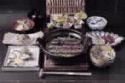
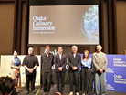
都市像ごとの2025年度進捗状況（主要事業抜粋）
２．大阪ならではの賑わいを創出する都市
大阪の食の魅力の発信
府市
ガストロノミーツーリズム促進事業
百舌鳥・古市古墳群世界遺産保存活用事業
府
府
事業概要
① 大阪産(もん)グローバルブランド化推進
地域資源活用価値創出に取り組む事業者への支援等により 付加価値の高い大阪産(もん)づくりを 進めるとともに、大阪産(もん)のＰＲ販売や販路拡大等を促進し、ブランド力向上と購入機会の拡大を図る。
② 民間との連携による食の魅力発信（食を活用した観光魅力開発事業）
民間事業者等との連携により、大阪の食の魅力を活用した新たな大阪ならではの観光コンテンツを開発し、上質で特別感のある食の魅力を発信することで、旅行者の誘致および観光消費の拡大を図る。
2025年度目標
① 大阪産(もん)ロゴマーク使用許可件数 1,260件
② 民間事業者等との連携により、大阪の食の魅力発信を継続実施
進捗状況：計画どおりに進捗
①
大阪産(もん)ロゴマーク使用許可件数 1,388件
地域資源活用価値創出に取組む事業者数（11件）
人材育成研修・交流会数（３回）
大阪産(もん)PRイベント（50回）
②
食を活用した着地型観光コンテンツ「あじわい大阪」のプログラムを造成し、
５件のプログラムを継続実施。2025年度に、新規プログラムを３件造成。
事業概要
海外富裕層の府内周遊や長期滞在を促進するために、「大阪の食」のポテンシャルを活かした「大阪ならではのガストロノミーツーリズム」を海外富裕層に向けてプロモーションを実施し、その成果を地域に還元することで、地域での持続的なビジネス展開を推進する。
2025年度目標
大阪の食の魅力を活用し、海外富裕旅行者の府内周遊を促進するため、「ガストロノ ミーツーリズム」のモデル事業を実施
進捗状況：計画どおりに進捗
６月：海外の旅行エージェントを対象にFAMトリップ実施
８月：ロサンゼルスでの商談会開催
12月：通訳案内誌を対象にFAMトリップ実施
２月：食関連事業者等を対象とするワークショップの開催
事業概要
世界遺産「百舌鳥・古市古墳群」について、「世界遺産条約」に基づく義務を果たすため、資産の保存・活用の取組や資産の価値と魅力を発信する取組を、大阪府、堺市、羽曳野市、藤井寺市が一体となり進める。
2025年度目標
① 資産の保存・活用の取組
継続的に実施
② 資産の価値と魅力の発信の取組
世界遺産の魅力を発信し、理解促進を図るため価値理解促進事業を実施
古墳群への来訪者の受入環境を充実させるため、周遊コンテンツを制作
進捗状況：計画どおりに進捗
① 資産の保存・活用の取組
遺産影響評価の報告作成を行い、文化庁を通じユネスコへ報告
② 資産の価値と魅力の発信の取組
価値理解促進事業として、2025年10月にイベントを開催
周遊コンテンツを制作し、2025年９月に公開
制作したコンテンツを活用したデジタルスタンプラリーを2025年11月に開催
国際的な食のイベントの開催
府
事業概要
万博開催の機を捉え、大阪の食を万博後も多くの人を惹きつける強力なコンテンツとすることをめざし、大阪の食の魅力を国内外に広く発信するために、食をテーマとする国際的なシンポジウムの開催や、多くの来阪者等に府内の多様な飲食店等への訪問を促すキャンペーンを企画・実施する。
2025年度目標
大阪の食の魅力を国内外へ発信するため、「国際的な食のイベント」を開催
進捗状況：計画どおりに進捗
○国際的な食のイベント「Osaka Culinary Immersion」の開催
・開催日：2025年９月22日 エクスカーション
2025年９月23日 ワークショップ・シンポジウム
○Osaka Foodies Marathon(ｵｵｻｶﾌｰﾃﾞｨｰｽﾞﾏﾗｿﾝ)の開催
・期間：2025年10月27日～2026年3月13日
歴史・文化を活かした地域魅力の発信
府
事業概要
府立博物館等および府内文化財の魅力向上を図り、誘客促進に繋げるため、その方向性の検討に必要なデータ収集を目的としたマーケティング調査を実施する。
モニターツアーや周遊促進イベントといった誘客促進事業を実施する。
国内はもとより海外からの来訪者を、府立弥生文化博物館、府立近つ飛鳥博物館・府立近つ飛鳥風土記の丘に呼び込むため、多言語解説の整備を実施して利便性の向上を図り、もって来訪者の満足度を高め、リピーター及び新たな来訪者の増加につなげる。
国内はもとより海外からの来訪者の利便性や満足度の向上をはかるため、府立弥生文化博物館、府立近つ飛鳥博物館・府立近つ飛鳥風土記の丘におけるトイレの洋式化を実施する。
2025年度目標
府立博物館等への誘客促進に向けた調査・検討の実施
府立博物館等を核とした周遊促進イベント実施
府立博物館等が有する文化財等を活用したパイロットイベント実施
弥生文化博物館、近つ飛鳥博物館・風土記の丘にて多言語解説整備の実施
府立弥生文化博物館、府立近つ飛鳥博物館・府立近つ飛鳥風土記の丘にてトイレの洋式化を実施
進捗状況：計画どおりに進捗
誘客促進事業：６月 公募開始、７月 事業者決定、８月 事業開始
多言語解説整備事業：実施中
トイレ洋式化：実施中
万博ホストシティとしての食のおもてなし事業
空飛ぶクルマ観光魅力促進事業
市
府
事業概要
大阪・関西万博への来場者をはじめ、万博期間中に大阪を訪れるより多くの観光客に、大阪が誇る食の魅力を体験して頂くことで、都市魅力の発信、さらには今後の大阪へのリピーター獲得につなげる。
2025年度目標
「大阪グルメEXPO2025」への来場者数50万人以上
進捗状況：計画どおりに進捗
４月～10月：「大阪グルメEXPO2025」として開催 （来場者数：53万人）
事業概要
空飛ぶクルマを活用した大阪での観光ビジネスの展開に向けて、離着陸場の候補地の条件や運航ルートを設定する上での条件を示すための調査を実施するとともに、事業者による観光分野での需要を創出するプロモーション等の取組を支援する。
2025年度目標
観光分野での空飛ぶクルマを活用したビジネス化を促進
進捗状況：計画どおりに進捗
【観光分野におけるビジスモデルの構築（委託）】
５月 公募開始
７月 事業開始
【観光商品開発に向けた事業者の取組等支援（補助金）】
１月 公募開始、事業開始
4

Slide 5
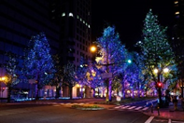
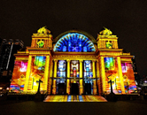
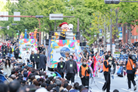
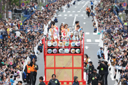
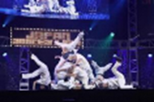

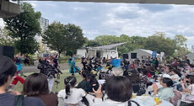
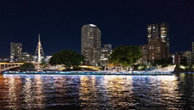
都市像ごとの2025年度進捗状況（主要事業抜粋）
２．大阪ならではの賑わいを創出する都市
府市
水都大阪
大阪・光の饗宴
国内外の人々を惹きつけるキラーコンテンツの創出
府市
府市
事業概要
① 水辺の魅力空間づくり
舟運をはじめ水辺も楽しめる観光メニューが集結するターミナルの整備、水辺魅力の向上、ナイトコンテンツの充実や舟運活性化に資する空間・景観整備を行う。
② 水都大阪コンソーシアム事業
「水と光の首都大阪」の実現に向けて、府・市・経済界等による公民共通のプラットフォームである「水都大阪コンソーシアム」において、水辺魅力創出や舟運活性化、ブランディング、観光、安全安心を推進する。
2025年度目標
① 水辺魅力の向上や、舟運活性化に資する空間・景観整備等を実施
② 官民連携によるワーキングでの各種検討
進捗状況：計画どおりに進捗
①
【兵庫連携】
2024年1月 大阪・神戸間の航路の実現に向けたモニタークルーズの社会実 験を実施
2024年11月 神戸・大阪間のクルーズのファムトリップを実施
2025年1月 大阪・神戸間クルーズの試行販売を実施
2025年5月、7月～10月 府内3箇所のビジョンでプロモーションを実施
2025年8月 補助金募集開始
【護岸ライトアップ】
事業者決定、調査検討を行い、整備手法等の方針を検討中
【周遊性向上事業】
2025年10月・11月 社会実験を実施
【東横堀川】
本町橋～農人橋間（右岸側）空間整備等
（右岸側）2022年度 契約、着手（2023年度工事、 2025年度（万博開催に合わせ）暫定供用）
【水と光を活かした魅力創出】
2023年12月 実証実験を実施
2024年11月 コンテンツの整備に着手
2025年3月 OSAKAリバーファンタジー開始
【橋梁ライトアップ】
2025年度：本町橋等の水の回廊にかかる橋梁のライトアップ設計を実施。
② 万博インパクトを活用した、水辺のにぎわい創出や舟運の活性化に向けた
取組の実施
四季の水辺ならではの魅力を活かした水都大阪ウイークの実施
（春：5/17・18、夏：8/21～23、28～30、秋：9/26～28、
冬：12/14～25）
水上ミニ花火（R7.4～R8.3月の期間に計4回）
事業概要
「御堂筋イルミネーション」、「OSAKA光のルネサンス」、地域団体等が実施するエリアプログラムを一体的に展開して、都市魅力の創造・発信や都市ブランドの向上を図る。
2025年度目標
都市魅力の創造・発信や都市ブランドの向上を図るため、大阪・光の饗宴を実施
進捗状況：計画どおりに進捗
大阪・関西万博に合わせて、「御堂筋イルミネーション」、「大阪市役所正面イルミネーションファサード」、「中之島イルミネーションストリート」を４月から実施
従来23時までだった点灯時間を25時まで延長するなど、万博機運醸成及び都市魅力発信やブランドの向上を図った。
・4月9日に「大阪・光の饗宴2025万博特別点灯 点灯式」を実施
・ 「御堂筋イルミネーション」4月9日～12月31日まで実施
・ 「OSAKA光のルネサンス」12月14日～12月25日まで実施(※)
※ただし4月９日～12月31日（上記期間を除く）は一部点灯
事業概要
国内外の人々を惹きつけるキラーコンテンツを実施し、大阪の魅力を全世界に強力に発信することで、万博閉幕後もその熱気や話題性を継承し、多くの方々を大阪に誘客する起爆剤となるプロモーションイベントを開催する。
2025年度目標
大阪のシンボリックなエリア（御堂筋、中之島、水の回廊など）において話題性のあるキラーコンテンツを実施
進捗状況:計画どおりに進捗
11月3日に御堂筋ランウェイ2025を開催
エンターテインメント、日本文化、パフォーマンスなど非日常的な オンリーワンコンテンツを実施することで、大阪の魅力を広く発信（来場者数約20万人）
〈主なプログラム〉
・ユニバーサル・スタジオ・ジャパンスペシャルパレード
・万博スペシャルファッションショー
・SUPER EIGHT スペシャルライブ
御堂筋イルミネーション2025
OSAKA光のルネサンス2025
御堂筋ランウェイ2025
大阪のにぎわい創出事業
eスポーツ推進事業
府市
府
事業概要
2025年大阪・関西万博を好機と捉え、民間事業者等とも連携しながら大阪の都市魅力を国内外に発信し、大阪への誘客を促進するとともに、万博のレガシーを将来に継承し、都市格の向上や継続的な誘客につなげるためのスペシャルプログラムを実施
2025年度目標
主に、万博期間を通して、大阪のにぎわいを創出し、都市格の向上や継続的な誘客につなげる。
進捗状況：計画どおりに進捗
7月：「OSAKA DANCERS EXPO 2025～DANCE DELIGHT EXTRA EDITION」
7月：「Survive FES」
7月～8月：劇団四季との広報連携
7月～10月：大阪城夏祭りin大阪グルメEXPO2025
8月：『ドリカムと夏祭り2025』“ここからだ！” in 万博記念公園
8月：OSAKA ART VIBES
8月：JAPAN DANCE DELIGHT VOL.31 FINAL
9月：OSAKA COMEDY FESTIVAL 2025
9月：SONIC OSAKA EXPO 2025
11月：大阪・光の饗宴 開宴式
事業概要
「eスポーツと言えば大阪」と言われるような地域ブランド確立をめざし、eスポーツの魅力を広く発信するために、万博会場で国が主催するeスポーツイベントと連携する、大阪eスポーツラウンドテーブル参画メンバーによる様々な企画をキャンペーン化し、一定的にプロモーションを展開するとともに、その総括イベントを実施
2025年度目標
大阪の魅力向上を図るためにラウンドテーブル参画団体のイベントを後押しするとともに、その総括イベントを実施
進捗状況：計画どおりに進捗
3月 事業者決定
4月 事業開始
7月～9月 ・ポータルサイトの立ち上げ、共通キービジュアル作成
・万博連動キャンペーンイベントを開催（計73回）
1月～2月 eスポーツイベント「Osaka GeN Scramble」開催
JAPAN DANCE DELIGHT
VOL.31 FINAL
5
秋の水都大阪ウイーク
冬の水都大阪ウイーク

Slide 6
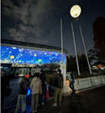
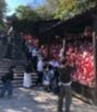
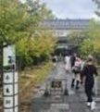





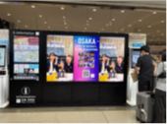



都市像ごとの2025年度進捗状況（主要事業抜粋）
３．多様な楽しみ方ができる周遊・観光都市
・観光客が府内各地を訪れ食やスポーツなどを楽しめる都市の実現をめざし、マイクロツーリズムを起点とする国内からの誘客強化に取り組んでいる。今後も、府内の魅力的なコンテンツの発掘や磨き上げにより、 府域の周遊性を高めていくとともに、インバウンド獲得に向けた取組を進めていく。
大阪デスティネーションキャンペーン推進事業
府市
府市
大阪来てな！キャンペーン （大阪の観光資源を活かした集客・周遊事業）
大阪府内周遊ツアー検討業務
府
事業概要
ＪＲ6社（北海道・東日本・東海・西日本・四国・九州）と連携した全国規模の観光キャンペーンに取り組むことにより、大阪・関西万博の機運醸成、国内観光誘客促進および観光消費の拡大を図る。
2025年度目標
プレキャンペーン、全国宣伝販売促進会議の実施
スケジュール
2023年度：推進協議会の立ち上げ
2024年度：プレキャンペーン・全国宣伝販売促進会議の実施
2025年度：本キャンペーンの実施
2026年度：アフターキャンペーンの実施
進捗状況：計画どおりに進捗
・2024年4月～6月の間、プレキャンペーンを開催。JR西日本管内主
要駅等でのガイドブックの配架、ポスター掲示、などプロモーションを実施
・2024年7月9日～11日に観光関連事業者を対象とした全国宣伝販売促進会議や体験型視察旅行を実施
・2025年4月～6月の本キャンペーンに向けて、ポスター・ガイドブック等を作成
・2025年3月30日にJR大阪駅で本キャンペーンオープニングイベントを実施
・2025年4月～6月の間、本キャンペーンを開催。全国のJR主要駅等でのガイドブックの配架、ポスターの掲示や各種イベントにおいてプロモーションを実施
事業概要
大阪市内及び北摂・河内・泉州エリアで、国内外からの来阪者が府内の多様な魅力を体験できる企画を実施するとともに、府内各地を巡っていただけるような周遊企画を実施することで、府内への集客・周遊促進を図る。
【集客企画の実施】
大阪市内エリア及び北摂、河内、泉州の3エリアで、国内外から観光客を集客できるイベント等を実施
万博期間中に会場内で大阪の魅力を発信するイベントを展開
【周遊企画の実施】
上記府域３エリア内で、食や歴史といった観光資源を楽しみながら巡ることができる周遊企画を実施
2025年度目標
集客・周遊イベントの参加者延べ10万人（うち府域３エリアで実施する集客・周遊企画の参加者延べ３万人）
進捗状況：計画どおりに進捗
5月：歌舞伎に馴染みのない方でも親しみやすい構成とした特別歌舞伎公演（大阪市内）
7月：「大阪ウィーク～夏～」でのアニソンライブ（万博会場内）
9月：世界的に有名なシェフによる特別メニューを提供する期間限定レストランイベント（大阪市内）
9月：「大阪ウィーク～秋～」での音楽ライブ（万博会場内）
9月：３つのワイナリーを無料シャトルバスで巡り大阪ワインを楽しめる周遊イベント（河内エリア）
9月～10月：アーティスト考案の特別メニューが楽しめるアーティストと食のコラボイベント（大阪市内）
10月：大阪・此花区観光アンバサダー就任お披露目＆ギネス挑戦イベント（大阪市内）
11月：御堂筋ランウェイ2025と連携し、旅行商品を販売
12月：OSAKA光のルネサンスと連携した大阪来てな！キャンペーン特別企画（大阪市内）
12月：大仙公園でプロジェクションマッピングや食などが楽しめる夜間イベント（泉州エリア）
2月：万博記念公園で2025年大阪・関西万博を振り返る企画を、ミャクミャクモニュメント
移設セレモニーと合わせて実施
事業概要
来阪者の府内周遊を一層促進するため、民間主導で観光周遊ツアーが展開・継続されるよう、スキーム等の検討を行う。
2025年度目標
将来的に民間事業者や地元が主体となって周遊ツアーが実施されるよう、モデル事業実施後の効果検証の実施と、支援手法の検討
進捗状況:計画どおりに進捗
９月：ホームページ開設
９月：周遊ツアー販売開始
９月～11月：周遊ツアーの催行
（北摂）
案内ガイドと巡る案内ガイドと山崎蒸留所へ！豊中発・五感で味わうツアー
案内ガイドと巡る北摂周遊フリーツアー
（河内）
南河内の宝箱を開ける旅 ～河内ワインツアー～
恋みくじからはじまる～河内歴史サイクリング～
案内ガイドと行く、ワイナリー見学と南河内の“ほんまもん”体験
（泉州）
岸和田城と泉州グルメ満喫 荷物預けてラクラク観光！関空行きバスツアー
12月：有識者等ヒアリングの実施
１月：有識者との意見交換会の実施
キービジュアル
「大阪ウィーク～夏～」アニソンライブ
大仙公園夜間イベント
周遊モデルツアーの一例
＜勝尾寺、岸和田城を巡る様子＞
観光コンテンツ事業
大阪ミュージアム推進事業（地域魅力発信事業）
府
府
事業概要
観光分野における兵庫・大阪の連携を進め、世界有数の広域観光エリアを形成し、2025年大阪・関西万博の開催時における県内・府内への滞在、周遊促進につなげるため、2023年度に兵庫・大阪がもつ多彩な観光資源等を活かした新たな「観光コンテンツ」及びそれらをつなぐ「広域周遊モデルコース」を造成。
2024年度の広域観光コンテンツプロモーション事業にて作成したチラシや動画を活用して、インバウンドが多く利用する公共交通機関駅での動画発信や、万博会場でのチラシ配布など、万博に訪れる観光客に直接観光コンテンツ等の魅力を伝えることで、アフター万博のリピーター獲得を図る。また、2023年度に制作した公式ホームページを活用した魅力発信も行う。
2025年度目標
広域観光コンテンツ等の魅力を国内外に発信し、
万博後のリピーター獲得と広域周遊の促進につなげる。
進捗状況：計画どおりに進捗
５月～11月頭：関西空港駅改札前のサイネージでの動画放映
８月：万博会場内海外パビリオンスタッフへの情報提供を実施
９月：Instagram・Facebook広告によるPRを実施
（広告によるリーチ数：244,561、広告クリック数：17,222）
９・10月：Instagram投稿によるPRの実施
大阪来てな！キャンペーンイベント等でのチラシ配布を実施
事業概要
まち全体を「ミュージアム」に見立て、魅力的な地域資源を発掘・再発見し、磨き・際立たせ、結びつけることにより、大阪のまちの魅力を内外に発信する「大阪ミュージアム」を推進する。
また、大阪のまちの魅力を国内外に発信するため、「DISCOVER OSAKA」の配布のほか、民間事業者等と連携し、PRブースの出展や情報発信を実施。周遊ルート及びその周辺のミュージアム登録物の認知度向上を図り、誘客を強化する。
2025年度目標
「DISCOVER OSAKA」やデジタルサイネージ等を活用した情報発信
進捗状況：計画どおりに進捗
大阪ミュージアムの推進及び大阪の魅力を発信するため、 咲洲庁舎1階に設置する
「大阪府観光情報コーナー」をはじめ、観光案内所や空港、民間が実施する大型イベントへの
ブース出展等において、 観光ガイドブック「DISCOVER OSAKA」（日本語版・多言語版）を配布
また、公式HPやSNS等を積極的に活用するほか、民間連携事業によりあらゆる機会を捉えた
魅力発信を行った。
観光案内所、空港、宿泊施設等でのガイドブックの配布：約24,800部
デジタルサイネージ等による地域魅力紹介動画の放映開始（11月～）
SNS等の発信（228件）や大型イベントへのブース出展等（７件）
企業等と連携した魅力発信
サイネージでの動画放映
制作したチラシ
観光ガイドブック
地域魅力発信動画
６

Slide 7
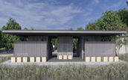
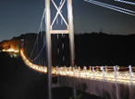

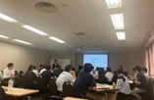
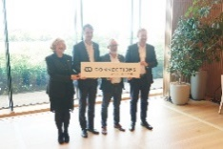
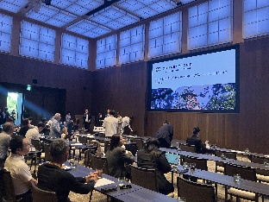



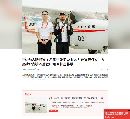
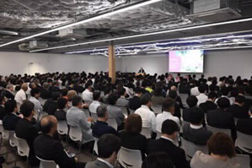
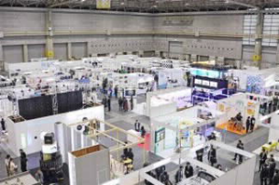
都市像ごとの2025年度進捗状況（主要事業抜粋）
３．多様な楽しみ方ができる周遊・観光都市
山のおもてなし事業
データマーケティング推進事業
府
府
事業概要
自然公園施設（府民の森、長距離自然歩道等）の魅力や利便性の向上、安全性の確保に資する整備等を計画的に進めて
いくため、「山のおもてなし」をコンセプトとした基本構想の策定等を行う。
2025年度目標
府域全域の自然公園施設を網羅した基本構想の策定
及びわかりやすいマップ作成
進捗状況：計画どおりに進捗
（公募型プロポーザル⽅式）
・７月24日 契約
・３月25日 完了予定
事業概要
大阪府内市町村が、国内外旅行者の消費額データや滞在データ及び国内外のマーケティングに資する調査データ等に基づいた適切な観光地経営を実施できるよう（公財）大阪観光局と連携し、府域一体のデータマーケティング基盤を整備する。また、各市町村での基盤活用を促進するため、市町村職員に対する支援を行う。
2025年度目標
・概況データの整備：全市町村
進捗状況：計画どおりに進捗
・マーケティング基盤の構築、概況データの整備が完了
・市町村職員への研修：6／8回まで終了
快適トイレ 吊橋ライトアップ
データマーケティング基盤
「大阪観光データハブ」のイメージ
市町村職員研修の様子
ラグジュアリー・ツーリズム推進事業
デジタルプロモーション推進事業
府
府
事業概要
富裕層を大阪に呼び込み、大阪観光の質を向上させる新たな成長戦略として、富裕層向けの旅行商談イベントを大阪に誘致
する。
2025年度目標
・プレイベントキャンペーンの開催
進捗状況：計画どおりに進捗
2025年度：プレイベントキャンペーンの開催
2026年度：Connections Luxury Asia Pacific 2026 開催予定
2027年度：Connections Luxury Asia Pacific 2027 開催予定
2028年度：Connections Luxury Asia Pacific 2028 開催予定
事業概要
来阪旅行者をリピーターにつなげ府域周遊を促進するため、（公財）大阪観光局がAIレコメンド機能を有した新規サイトを構築するとともに、府内市町村が有する観光コンテンツの磨き上げや旅行商品造成を行ったうえで、新規サイトに掲載する。また海外旅行代理店に拡散及び販売促進することで、大阪に取り込む好循環を創出する。
2025年度目標
・PV数：10万PV
・商品販売数：150件
進捗状況：計画どおりに進捗
・PV数：69,000PV
・商品販売数：37件
プレイベント
（開催発表記者会見）
プレイベント
（在阪事業者向け理解促進セミナー）
新規サイトのテーマ別ページ
新規サイトでの記事掲載例
4．世界水準のMICE
・MICE市場は、多様な人々が訪れ、集い、交流する活気あふれる都市をめざし、国際会議などの誘致に取り組んでいる。 今後も交流人口の増加やビジネス、イノベーションの機会創出等に向け、「大阪MICE誘致戦略」に基づき取り組んでいく。
府市
MICE推進に向けた取組
事業概要
MICEの開催を通じた観光消費の拡大を図るとともに、大阪に集積する産業分野を活かしたビジネスやイノベーションの機会を創出するため、
官民が一体となって戦略的にMICE誘致を展開するとともに、大阪におけるMICE受入体制の充実を図る。
2025年度目標
万博と連動した国際会議の開催支援件数９件
進捗状況：計画どおりに進捗
○万博を契機としたOSAKA国際会議助成金
対象事業の登録:2023年6月27日～2025年12月31日 登録件数:21件 交付決定件数：20件
2025年度の開催支援件数:6件（12月末時点）
○MICE関連イベントにおける大阪のユニークベニュー等の魅力発信
Japan MICE EXPOへの出展（2025.11.27～28）
○MICE関連事業者等による誘致案件の発掘
MICE関連事業者、大阪観光局及び経済団体で構成する「大阪MICE誘致戦略委員会」によるMICE誘致・創出の取組（大阪観光局）
○国際会議開催支援事業の取組
大阪府、大阪市、大阪商工会議所で構成する「OSAKA国際会議助成準備委員会」を設置（2025.12）
国際会議の様子
展示会の様子
７

Slide 8
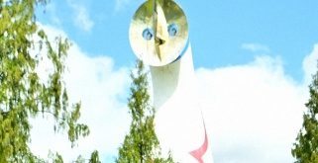
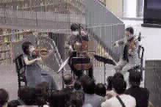
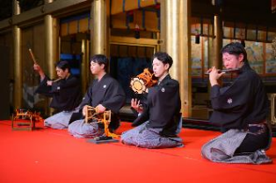
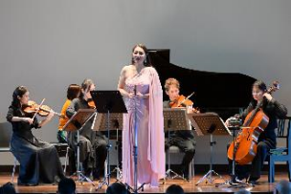
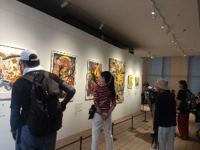
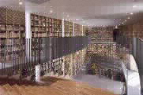
都市像ごとの2025年度進捗状況（主要事業抜粋）
５．大阪が誇る文化力を活用した魅力あふれる都市
・多彩な大阪文化を活用した都市魅力の向上や文化観光の推進を図り、国内外に情報発信していくことで、大阪の魅力を高め、多くの人々が大阪に集い交流する都市をめざし取り組んでいる。今後も、文化芸術に対する支援の充実や大阪の文化力および都市の魅力のさらなる向上に取り組んでいく。
芸術文化による大阪の魅力向上
府市
市
大阪国際文化芸術プロジェクト
事業概要
① 大阪クラシック
御堂筋や中之島エリアで無料または低料金のクラシックコンサートを通じて、市民やビジターが気軽に第一級の芸術を楽しむ機会を提供するとともに、大阪ならではの芸術文化イベント開催により都市魅力の向上を図る。
② 大阪アジアン映画祭
優れたアジア映画の鑑賞機会を市民に提供すること及び大阪での映像制作活動の促進を支援すること等を通じて、映像文化の裾野を広げ、芸術文化にあふれる大阪を国内外に発信する。
③ 文楽を中心とした古典芸能振興
大阪の誇る文楽を中心とした上方の古典芸能に触れる機会を市民に提供することにより、文楽をはじめとする古典芸能の振興を図る。
④ 大阪市芸術活動振興事業助成
団体・個人が行う芸術文化活動を公募し、アーツカウンシルの審査を経て、これらの事業経費の一部に対して助成を行う。
2025年度目標
① 集客人数：50,000人（内、初めて来場した人の割合20％以上）
② 上映動員数：10,000人
③ 古典芸能公演等 視聴者数：17,500人/年
④ 特別助成申請件数：45件以上
アンケートなどによる本事業の活用による新たな取組への
チャレンジ件数及び目的達成した件数80％以上
進捗状況：計画どおりに進捗
①2025年9月14日～９月20日 「大阪クラシック2025」開催
有料公演：23公演、 無料公演：43公演、合計66公演、集客人数：集計中、観客満足度：95.7％
② 2025年８月29日～９月７日 「第21回大阪アジアン映画祭」開催 上映動員数：12,022人
③ 2025年7月から事業開始。2026年3月まで実施。古典芸能公演等 視聴者数： 19,007人/年
2025年8月30日（土）、31日（日）「中之島文楽」開催
開催を予定したものについては、延期・中止等することなく実施している。
④（特別助成）申請件数59件、採択件数23件
（一般助成A：上期）申請件数61件、採択件数32件 （一般助成B：上期）申請件数33件、採択件数17件
（一般助成A：下期）申請件数51件、採択件数22件 （一般助成B：下期）申請件数59件、採択件数30件
新たな取り組みへのチャレンジ件数及び目的達成した件数：集計中
事業概要
大阪・関西万博を契機に、文化芸術活動の活性化や文化芸術の魅力発信のため、大阪府市が連携し、各種公演やアート展等の文化芸術プログラムを実施。R７年度の大規模な国際文化芸術祭の開催につなげる。
2025年度目標
大阪・関西万博開催期間を中心に、大阪の文化芸術活動を盛り上げ、地域経済の活性化を図る。
進捗状況：計画どおりに進捗
プログラム公演数： 74公演（12月末時点）
大阪文化資源魅力向上事業
府
事業概要
府内各地の神社仏閣等の日本遺産・文化財等の文化資源を舞台に、大阪が誇る多彩で豊かな文化芸術プログラムを実施し、地域の魅力向上を図るとともに、その魅力を発信する。
2025年度目標
府内各地の文化資源の魅力向上・発信
進捗状況：計画どおりに進捗
主催・共催プログラム数 28公演（12月末時点）
大阪クラシック ©飯島隆
６．あらゆる人々が文化を享受できる都市
・文化芸術拠点の充実や機能強化により、あらゆる人々が、大阪の様々な場所において、これまで以上に創作活動に参加でき、鑑賞体験できる都市をめざし取り組んでいる。 引き続き、あらゆる人々が等しく、文化芸術を鑑賞、参加、創造できる環境の整備と、次世代へと継承される都市をめざし取り組んでいく。
大阪府所蔵美術作品活用活性化事業
こども本の森 中之島運営事業
府
市
事業概要
府所蔵美術作品を府内各地に展示し、府民に身近な場所での鑑賞機会を提供するとともに、
観光資源としての活用を図ることで、大阪府を訪れる観光客の増加につなげていく。
2025年度目標
令和7年度中に新たな展示場所で展示する作品数：20作品 / 展示場所のリニューアル3ヵ所
鑑賞促進イベント等への参加者：10,000人
進捗状況：計画どおりに進捗
府内の公共施設等、新たな展示場所を開拓し、順次、作品を展示（必要に応じて、展示する作品を修復）
万博会場内での「コレクション展」等の鑑賞促進イベントを実施するとともに、展示場所のリニューアルを実施予定
事業概要
大阪市が寄附を受けた建物「こども本の森 中之島」について、子どもたちが文学を中心とした良質で多様な芸術文化に触れること
ができる機会を提供する、新たな魅力をもった施設として運営する。
2025年度目標
来館者満足度80％以上
進捗状況：計画どおりに進捗
来館者満足度99％（2025年12月調査実施）
2020年７月５日に開館し、令和７年３月末までに約62万人が来館した（2025年12月末時点）
８

Slide 9
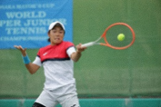
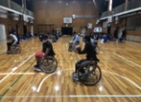

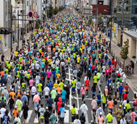


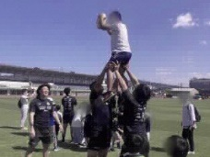
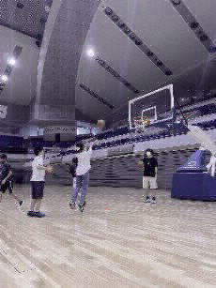
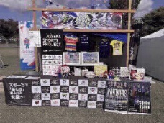
都市像ごとの2025年度進捗状況（主要事業抜粋）
７．世界に誇れるスポーツ推進都市
・世界的なトップアスリートのパフォーマンスを「みる」機会を創出し、府民・市民に夢と希望を与えることができる活力のある都市をめざし取り組んでいる。今後も、スポーツの感動やすばらしさを様々な形で提供し、世界に誇れるスポーツ推進都市をめざし取り組んでいく。
市
スポーツツーリズムの推進
国際競技大会、イベント等の誘致・開催
大阪マラソン開催事業
オリンピアン・パラリンピアン等トップアスリートの派遣
府市
府市
府
事業概要
大阪のブランド力を活用して国際競技大会などを誘致し、トップアスリートの競技を直接観戦し、スポーツの感動や興奮を体験できる機会を提供する。
2025年度目標
テニス競技大会観客数：30,000名
進捗状況：計画どおりに進捗
2025年9月22日～28日モリタテニスセンターうつぼにて「大阪市長杯2025世界スーパージュニアテニス選手権大会」を開催観客数：14,000名（前年度 12,550名）
事業概要
大阪マラソンは、参加ランナーが大阪の名所を駆け抜け、大阪の元気や都市魅力を国内外に発信する新しい「お祭り」として2011年にスタートした。2022年2月27日開催の第10回大会から、「びわ湖毎日マラソン」と統合し、それまでの市民マラソンとしての面に加え、トップランナーも参加する競技マラソンとしての機能を併せ持つ大会となった。今後、さらなる魅力づくりに取り組むとともに、大会の国際化を推進することにより、世界トップレベルの市民マラソンをめざす。
2025年度目標
海外ランナーのエントリー数：10,000人以上
海外ランナーの大会満足度：80％以上
進捗状況：計画どおりに進捗
大阪マラソン開催日： 2026年２月22日
海外ランナーエントリー数：14,169人
（前年度 9,234人）
決済利便性向上のため国外ランナー参加料を米ドル設定に改定
多言語対応スタッフの増員、案内ツールや表示物の見直し等によりホスピタリティの向上を図る。
事業概要
① オリンピアン・パラリンピアン派遣事業／トップアスリート小学校
ふれあい事業
オリンピアン・パラリンピアンを小学校・支援学校に派遣し、実技指導や講話を通じて、スポーツの楽しさを次世代を担う子どもたちに伝える。また、在阪スポーツチームと連携し、トップアスリートとの直接的な触れ合いを通じて、子どもたちとスポーツのすばらしさや感動を共有し、スポーツに対する関心の向上を図る。
② トップアスリートによる「夢・授業」事業
オリンピック等の世界大会に出場したトップアスリートや大阪をホームタウンにしている国内トップリーグに所属するアスリートが講師として、大阪市立の小学校を訪問し、講話や実技指導を通じて、子どもたちの「夢」や「目標」を育み、スポーツへの興味関心を高める。
2025年度目標
① オリンピアン・パラリンピアン派遣：18校程度
トップアスリートふれあい事業：120校
② 「来年度も夢・授業を活用したいと思ったか」の評価が
５段階評価中平均４以上
進捗状況：計画どおりに進捗
① オリンピアン・パラリンピアン派遣事業：17校に派遣
トップアスリートふれあい事業を108校実施（1月時点）
② 2025年4月～2026年3月：トップアスリート等による
「夢・授業」を142校で計158回実施
「来年度も夢・授業を活用したいと思ったか」の平均評価が
５段階評価中4.8
事業概要
①スポーツツーリズム推進事業
大阪府が事務局を担っている大阪スポーツコミッション（OSAKA SPORTS PROJECT)を中心にトップスポーツの試合と様々な「する」スポーツ、「みる」スポーツを体感できる大規模なスポーツイベントを3日間開催し、大阪への誘客と大阪の経済成長を図る。
また、将来スポーツビジネスを志す学生等に、イベントの企画・運営を学びの場として提供することで、人材育成を図る。
②マラニックイベントによるスポーツツーリズム推進事業
2025年大阪・関西万博によって高まった大阪への関心を活かし、南河内サイクルラインを大阪が有するスポーツ資源として捉え、フルーツをテーマにしたマラニックイベントを南河内地域で開催する。全国のランニング愛好家とその家族を主なターゲットに、運動に親しみながら、フルーツや自然環境など南河内地域が持つ魅力を体感してもらうことで生涯スポーツの振興や地域周遊の促進を図ることを目的として実施する。
2025年度目標
①誘客人数：60,000人
②集客人数：約800人
（ランナー：500人、その他来場客：300人）
進捗状況：計画より遅延
①10月17～19日の３日間でイベントを実施
誘客人数51,000人
②集客目標を上回る約840名が来場
府市
国際スポーツイベントの開催
事業概要
万博開催にあわせ、世界最高峰のアクションスポーツの競技大会「X Games」を開催し、全世界に大阪を発信することで、都市のプレゼンス向上を図る。また、世界的なトップアスリートのパフォーマンスを「みる」機会を創出し、府民のアクションスポーツへの理解を深め、府内でのアクションスポーツの活性化やスポーツツーリズムの促進を図る。
2025年度目標
大阪の魅力向上やアクションスポーツの振興を
図るために「X Games Osaka 2025」を開催
進捗状況：計画どおりに進捗
大会開催日：2025年6月20日～22日
来場者数：27,000人
８．健康と生きがいを創出するスポーツに親しめる都市
・スポーツイベントを通じて更なるスポーツに親しむ機会を提供するとともに、第3次大阪府スポーツ推進計画、第2期大阪市スポーツ振興計画に基づく各種事業を着実に推進している。引き続き、年間を通じて様々なスポーツを「する」機会の提供や「ささえる」力の拡充により、健康で活力のある都市をめざし取り組んでいく。
大阪スポーツプロジェクト推進事業
舞洲スポーツ振興事業
府
市
事業概要
スポーツによる都市魅力の向上につなげるため、在阪スポーツチーム等と一体となって、大阪スポーツコミッション(OSAKA SPORTS
PROJECT)を設立し、スポーツツーリズムの推進を図る。
2025年度目標
プロスポーツとの連携したイベントの実施数：30回以上
進捗状況：計画どおりに進捗
民間企業や市町村との連携により、スポーツツーリズムの推進や生涯スポーツの振興に 取り組んでいる。
プロスポーツと連携したイベントを43回実施（12月末時点）
主な取組
2025年9月6日（土）、7日（日） おおきに祭り（おおきにアリーナ舞洲）
バレーボール体験（サントリーサンバーズ大阪、日本製鉄堺ブレイザーズ、大阪マーヴェラス）
フットサル体験（シュライカー大阪）サッカー体験（セレッソ大阪）
ラグビー体験（レッドハリケーンズ大阪、花園近鉄ライナーズ）ほか
2025年８月15日（金）～27日（水）OSPスポーツミュージアム2025（府立中央図書館）
コミッション構成チームが所有するトロフィーやユニフォームの他、実際に使用した競技用品等を展示
事業概要
大阪市と舞洲を拠点に活動するプロスポーツチームが中心となり、情報発信、イベント、人材育成等のスポーツ振興事業を実施し、都市魅力の向上を図る。
2025年度目標
スポーツの振興に繋がっていると感じている市民の割合：70％
進捗状況：計画どおりに進捗
スポーツの振興に繋がっていると感じている市民の割合：90％
（2025年）
４月１日 エイプリルフール企画実施
４月中旬 SDGｓ副読本配布
７月～ OSG 8チーム観戦デジタルスタンプラリー企画実施
７月～ 各チーム応援デー実施
８月～ キッズスポーツアカデミー実施
９

Slide 10
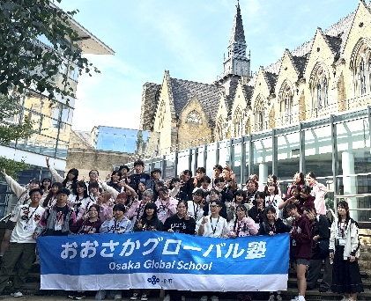

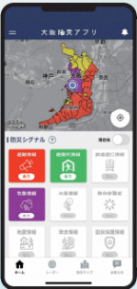
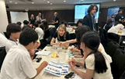
都市像ごとの2025年度進捗状況（主要事業抜粋）
９．大阪の成長を担うグローバル人材が活躍する都市
・国内外の若者に学びの場を提供し、世界で活躍できる人材を育てる都市をめざし取り組んでいる。今後も、国内外の高度人材の育成及び大阪での活躍支援に取り組んでいく。
おおさかグローバル塾/グローバル体験プログラム
外国人留学生就職支援事業
英語イノベーション事業
府
府
市
事業概要
①高校生等海外進学支援事業（おおさかグローバル塾）
海外の大学で学位取得をめざす高校生を対象に、英語力やコミュニケーション力等の強化を図るとともに、海外の大学への進路指導を行うなど、総合的な支援
（通称：おおさかグローバル塾）を実施
②実践的英語体験活動推進事業（グローバル体験プログラム）
府内の高校生等を対象に、模擬施設等を活用した外国人スタッフとの実践的な英語体験活動を実施することで、参加する生徒が、海外への興味・関心を高め、英語で
コミュニケーションをとることの楽しさを実感するとともに、外国人に自分の考えを伝えたり、大阪の魅力を紹介するなど、自然に英語で交流を図ることができるコミュニケーション感覚や能力を育成
2025年度目標
① おおさかグローバル塾修了者の海外進学レベルの
英語力の習得：90％以上
② ・ グローバル体験プログラム参加者のうち、
英語の習得意欲が高まった割合：95％以上
・ 海外に関する関心が高まった割合：95％以上
進捗状況：計画どおりに進捗
① ・ 2025年5月にプログラムを開始。７月26日～8月3日に短期留学、
2026年2月にプログラム終了
・ 受講生48名、スケジュールどおり実施
・ 前期講座、短期留学によりほぼ全員の受講生が英語力向上を実感。
② ・ 定員2,297名でプログラムを実施(2025年５月～ 2026年２月)
・ 1,825名が参加し、英語の習得意欲及び
海外に関する関心が高まった割合が97％以上
事業概要
府内大学・専門学校の外国人留学生を対象に、就職に関するセミナー等を実施することにより大阪企業への就職を支援し、外国人留学生の大阪への定着を図る。
2025年度目標
府内企業に対する理解が深まった外国人留学生の割合：90%以上
進捗状況：計画どおりに進捗
2025年5月～11月 大学等と連携し、外国人留学生向けに就職活動やインターンシップ、ビジネス日本語等に関するセミナーを17回実施、企業見学会を２回実施
延べ461名が参加、府内企業に対する理解が深まった外国人留学生の割合：93％以上
事業概要
英語教育の強化を図ることにより、児童生徒が自分の考えや意見を英語で伝えることができるコミュニケーション能力を育み、グローバル社会において活躍し貢献できる人材を育成
ネイティブ・スピーカーを小学校、中学校の全校に配置
「小学校低学年からの英語教育」を全小学校で実施
小中学生が集中的に英語を使う機会を提供
中学生の英語力を的確に把握し、指導改善を図るための英語力調査の実施
教員の指導力・英語力の向上を図る研修の実施
2025年度目標
CEFR A１レベル相当以上の英語力を有する中学３年生の割合：57.5％以上
進捗状況：計画どおりに進捗
CEFR A１レベル相当以上の英語力を有する中学３年生の割合：60.3%
（大阪市英語力調査（英語４技能型外部テスト）により測定）
全小中学校において、ネイティブ・スピーカーを活用した授業を実施
全小学校全学年で低学年からの英語教育を推進
英語体験イベント「イングリッシュデイ」を実施 1,192名の児童生徒が参加
小学校に対し、巡回訪問研修等を319回実施。全中学校に対し、英語４技能テストを踏まえた研修を実施
全中学３年生を対象に大阪市英語力調査（４技能）を実施
高校生等海外体験支援事業
府
事業概要
万博による国際交流の機会を活用し、海外留学での交流を通して、若者の視野を広げ、国際感覚や自立心・向上心を磨くとともに、大阪の魅力をSNS等により、英語やその他の言語で世界に発信できる積極性を培う。＜１クール2か年事業＞
2025年度目標
（１）参加者のSNS、YouTube等のインプレッション数：フォロワー数の２倍以上
（２）参加した高校生の意欲向上、満足度：「意欲が向上した」や「満足した」
といった回答が全体の90％以上
（３）海外企業や外資企業に就労した者が半数以上
進捗状況：計画通りに進捗
10月17日～12月26日に参加者を募集。11名の参加高校生等を選抜
10．出会いが新しい価値を生む多様性都市
・世界中から訪れる外国人が府民・市民と変わりなく安心・快適に過ごせる環境を整えることで、多様な人材や企業を惹きつけ、新しい価値を生み出す都市をめざし取り組んでいる。引き続き、在住外国人の安全・安心を確保する取組を進めるとともに多様性の実現、国際都市大阪の魅力発信に向けた施策を実施していく。
外国人への情報提供・相談対応
災害時における多言語支援の強化
万博国際交流事業
府市
府市
府
事業概要
① 外国人に生活・就労等に関する情報提供や相談対応を一元的に行う相談窓口を運営する
（公財）大阪府国際交流財団（OFIX）に対し補助を行うとともに、多言語での情報発信を行う。
②（公財）大阪国際交流センターのインフォメーションセンター内にある「外国人のための相談窓口」に
おいて、情報提供や相談を多言語で行う。また、外国人が安心して快適に生活をおくり、大阪を住み
やすい都市として認識し、定着を促すため、在住外国人を対象とした専門分野の相談会を実施
2025年度目標
① 外国人相談件数：2,800件
② (外国人のための「一日インフォメーションサービス」) 来場者アンケート（満足度）90％以上、
相談件数165件以上(インフォメーションセンター運営事業) 相談件数3,400件
進捗状況：計画どおりに進捗
① 国の交付金を活用してOFIXに補助を行い、「外国人情報コーナー」を実施・運営し、新型コロナ
関連を含め、生活や雇用などの外国人の相談に対応
外国人相談件数：2,302件（2月末時点）
② (外国人のための「一日インフォメーションサービス」) 来場者アンケート（満足度）97％、
相談件数 106件 (インフォメーションセンター運営事業) 相談件数 3,317件（12月末時点）
事業概要
災害時に多言語で外国人向けに相談や情報発信を行う多言語支援センターを設置し、必要としている情報を 「迅速」かつ「分かりやすく」提供するなど、多言語支援の強化と外国人が安心して過ごせる社会の実現を図る。
2025年度目標
災害時多言語センター訓練の実施、大阪防災アプリを活用した情報発信
防災訓練・研修会の実施件数2回、関係局会議3回以上
進捗状況：計画どおりに進捗
1月に災害時多言語支援センター訓練を実施
大阪防災アプリを活用し情報発信ができる体制を整備、
情報発信を実施
防災訓練実施件数11回、研修会
（防災教室、ボランティア説明会含む）実施件数6回、
関係局会議2回（12月末時点）
事業概要
大阪府友好交流先６か国より行政関係者や教員、専門家等を招聘し、府内高校生等を対象に各国の社会課題について学び、考えるセミナーを開催するほか、招聘者を万博会場内ヘルスケアパビリオンや大阪府内の観光資源等に案内するなど、万博のレガシーとして、相互の交流と理解を深める。
2025年度目標
① 国際交流・活動に関する関心が高まったとする参加者（高校生等）
の割合85％以上
② 高校生でも社会をよりよくしていけると思うと回答する参加者（高校生
等）の割合55％以上
進捗状況：計画どおりに進捗
セミナー、府内視察ツアーを実施（8月）
セミナー参加者へのアンケ―トの結果
上記目標①99.5％、②96％
大阪防災アプリ
10

